Slide 1
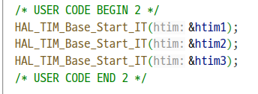
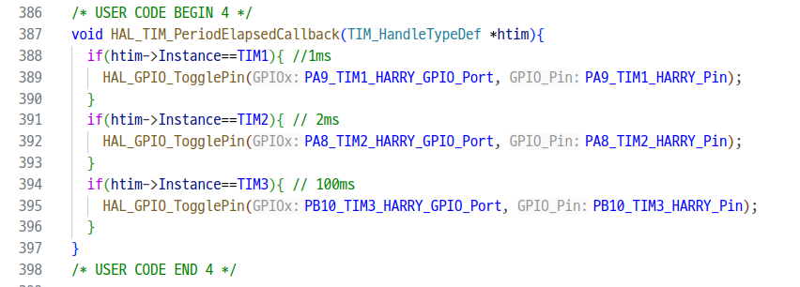
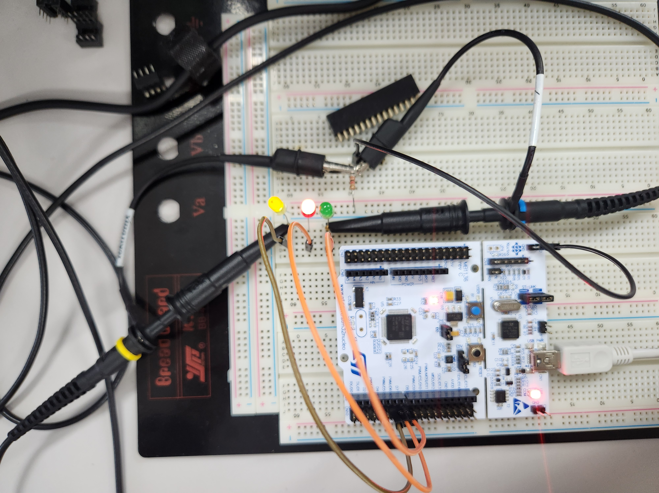
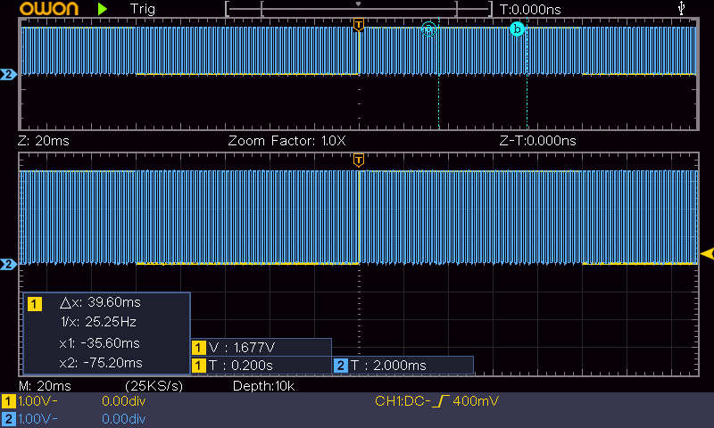
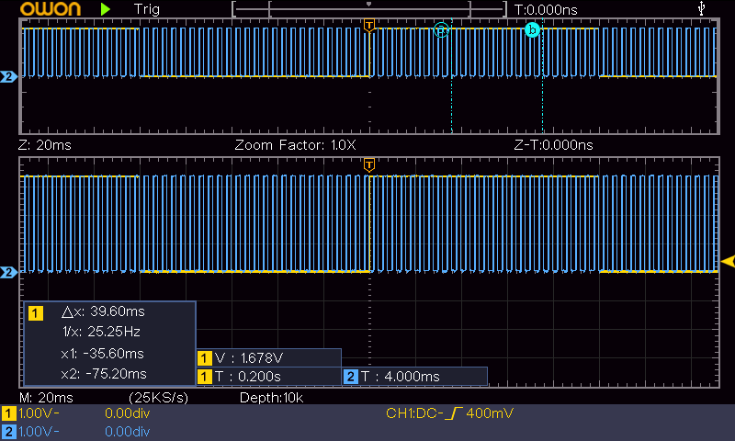
HAL_TIM_Base_Start_IT(&htim1); HAL_TIM_Base_Start_IT(&htim2); HAL_TIM_Base_Start_IT(&htim3);
타이머 LED 코드 및 사진
/* USER CODE BEGIN 4 */ void HAL_TIM_PeriodElapsedCallback(TIM_HandleTypeDef *htim){ if(htim->Instance==TIM1){ //1ms HAL_GPIO_TogglePin(PA9_TIM1_HARRY_GPIO_Port, PA9_TIM1_HARRY_Pin); } if(htim->Instance==TIM2){ // 2ms HAL_GPIO_TogglePin(PA8_TIM2_HARRY_GPIO_Port, PA8_TIM2_HARRY_Pin); } if(htim->Instance==TIM3){ // 100ms HAL_GPIO_TogglePin(PB10_TIM3_HARRY_GPIO_Port, PB10_TIM3_HARRY_Pin); } } /* USER CODE END 4 */

Slide 2
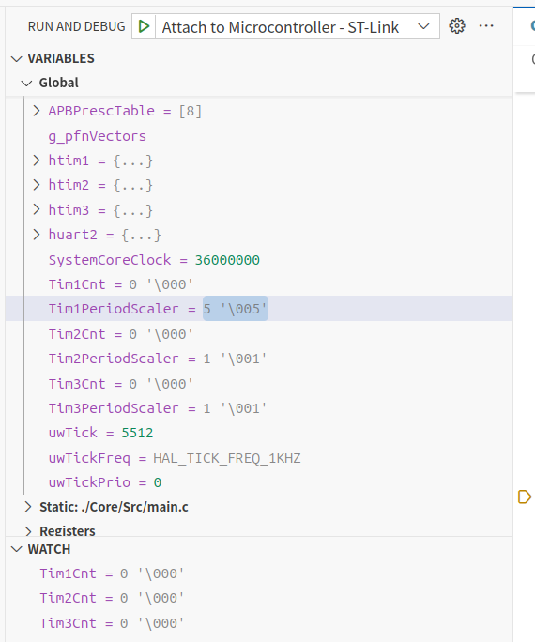
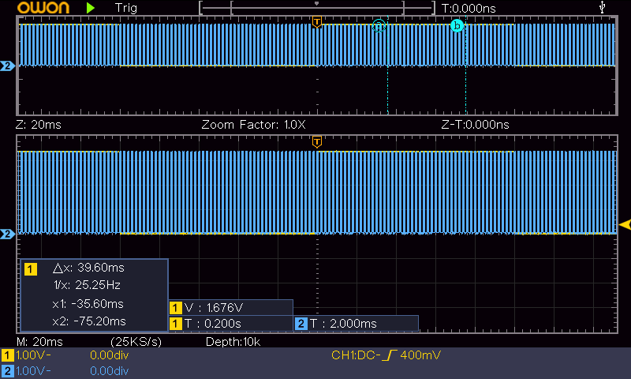
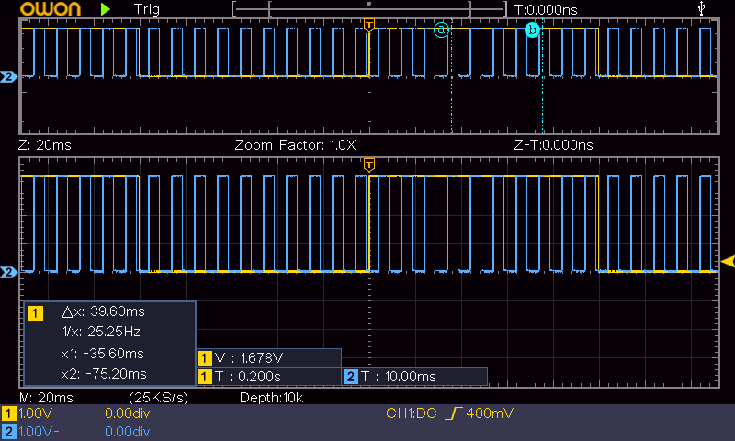
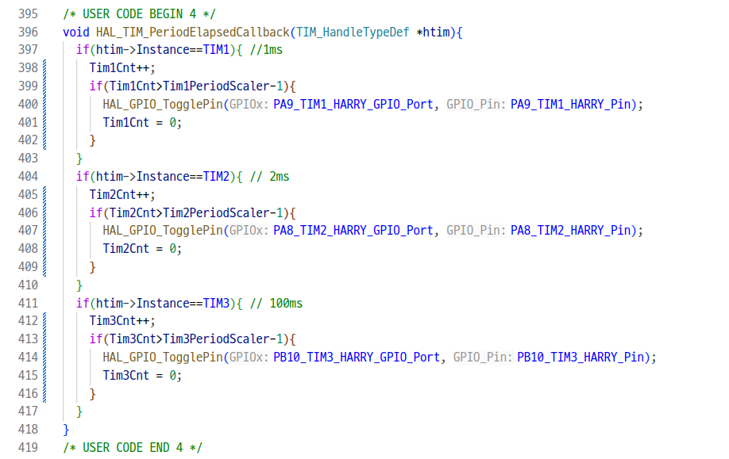
중간에(또는 시작할 때) Scaler 변수를 1에서 다른 숫자 N으로 변경할 시 주기가 N배가 되도록 작성해보았음

Slide 3
